Slide 1
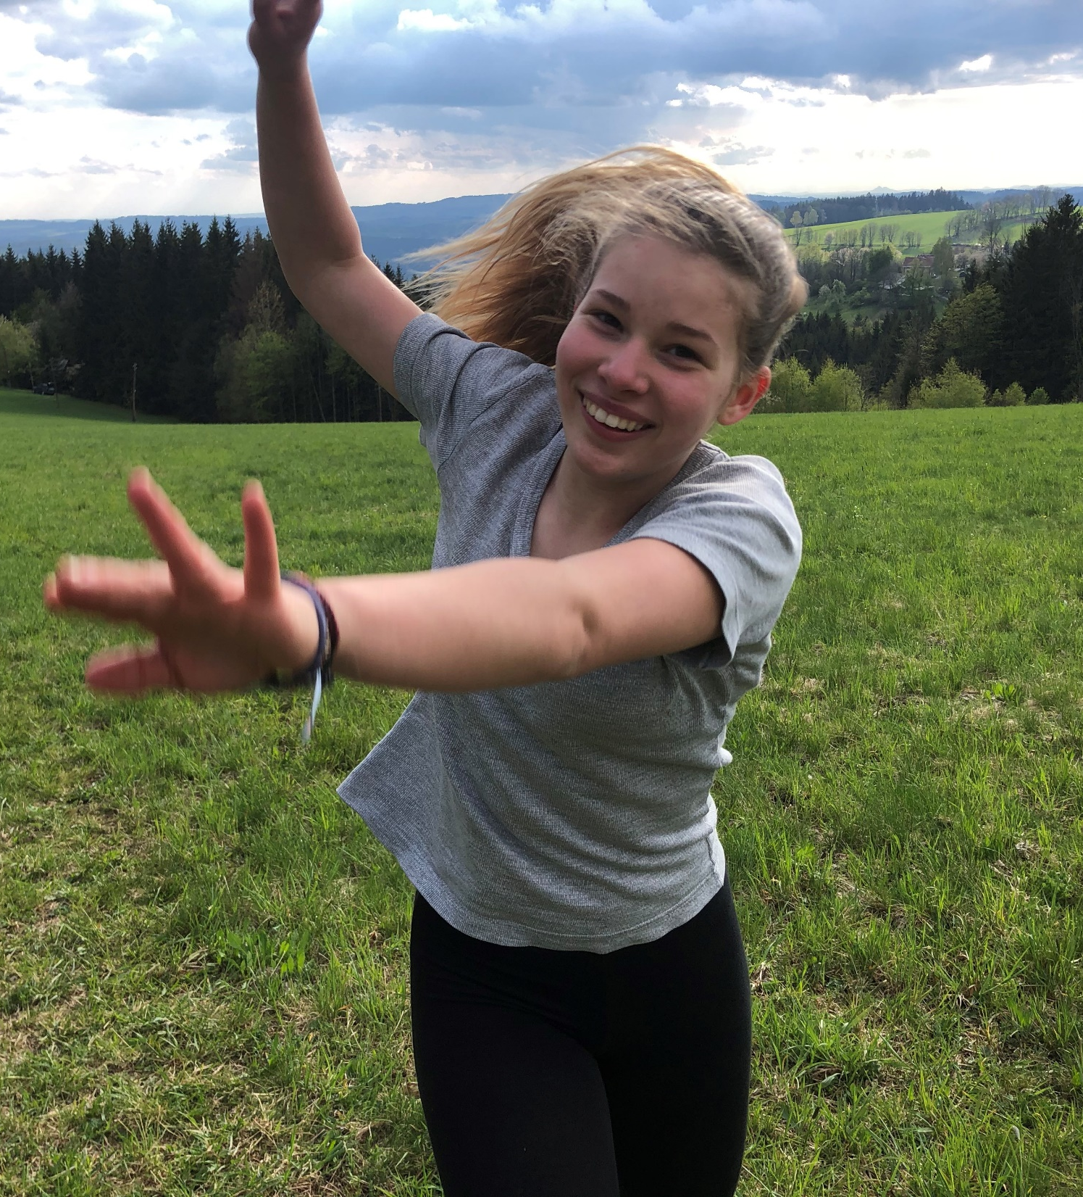
Starší školní věk

Slide 2
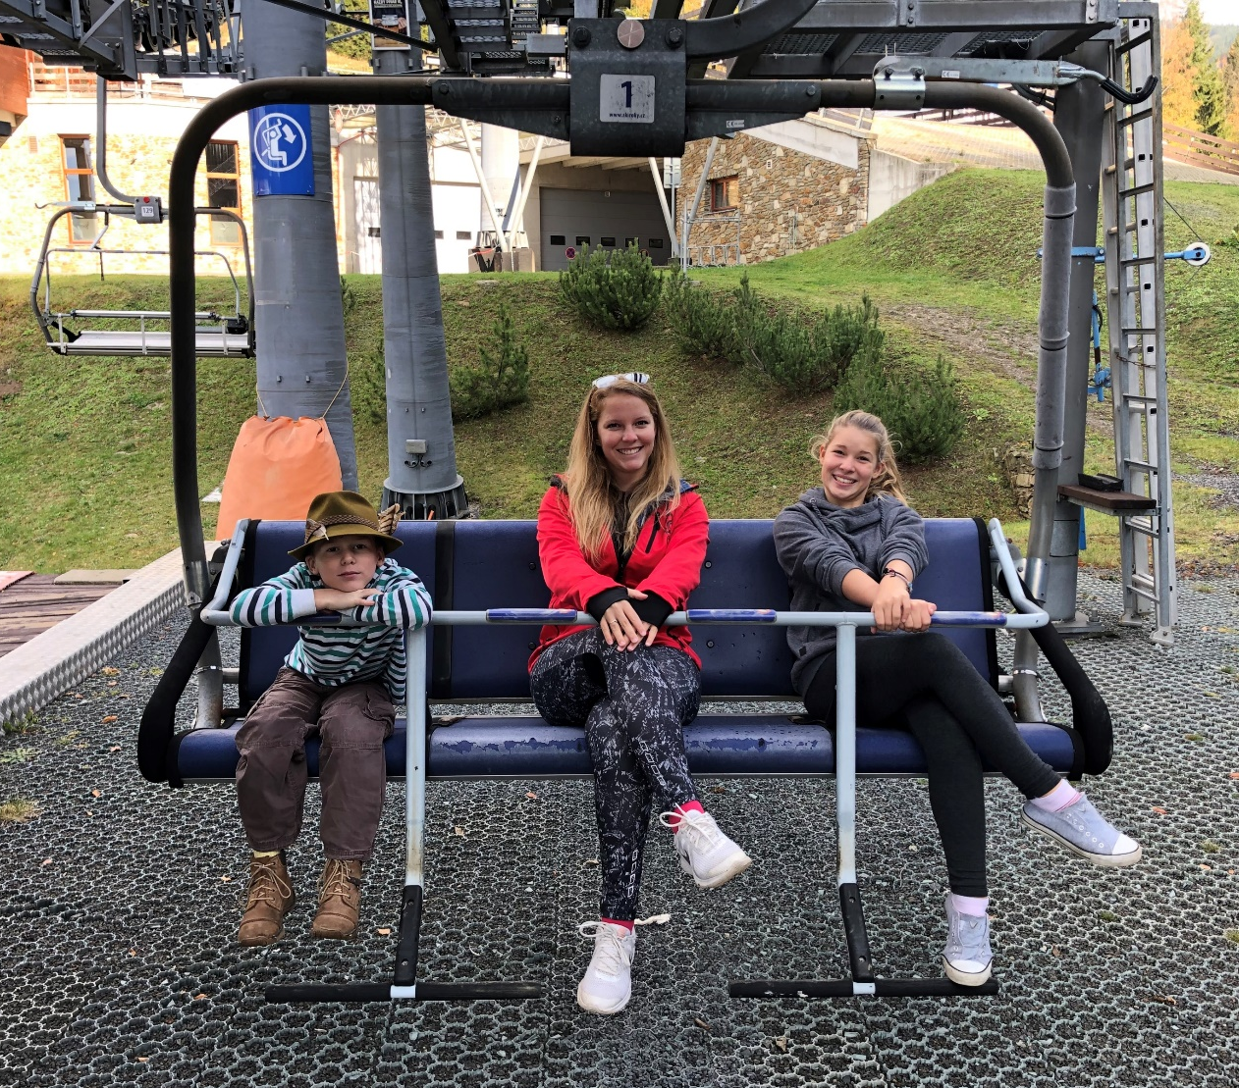
Starší školní věk
Motorický vývoj- dochází ke zvyšování výkonnosti všech orgánů a svalové koordinace. Obratnost a pohyblivost má velkou společenskou hodnotu.
Přechod k abstraktnímu myšlení.
Převládá logická paměť nad mechanickou
Potřeba stimulace a učení.
Potřeba sociálního kontaktu.
Potřeba být někým akceptován.
Specifickým znakem je potřeba identifikace se skupinou dětí stejného pohlaví.

Slide 3
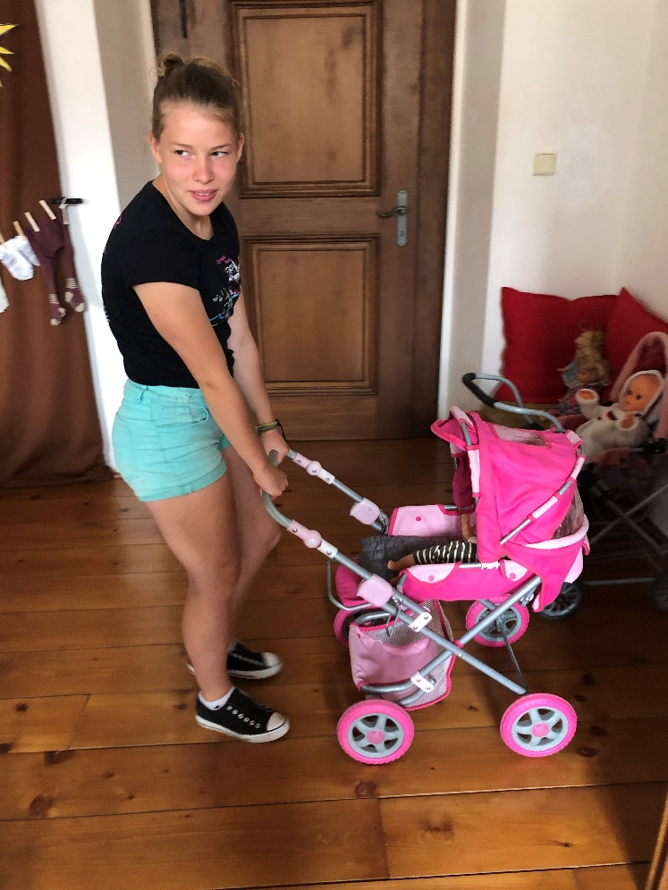
Starší školní věk
Dvě fáze:
prepubescence
vlastní pubescence
Toto období je také označováno jako první fáze dospívání, pro kterou je charakteristické dozrávání reprodukčního systému.
období od 11 – 12 do 15 let

Slide 4
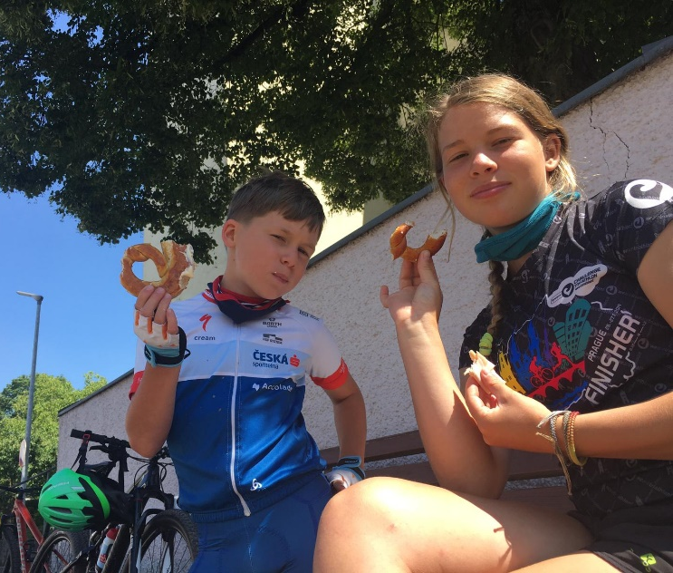
Starší školní věk
nápadně rychlý růst, nastupuje dříve u děvčat, chlapci rostou později, ale déle a jsou v dospělosti vyšší – tzv. sekulární akcelerace
kosti sílí a rozšiřují se
částečné narušení pohybové koordinace, klátivá chůze
neohrabanost a zvýšená unavitelnost
roste objem svalů, u chlapců fyzická síla
zvětšuje se kapacita mozku, srdce a plic

Slide 5
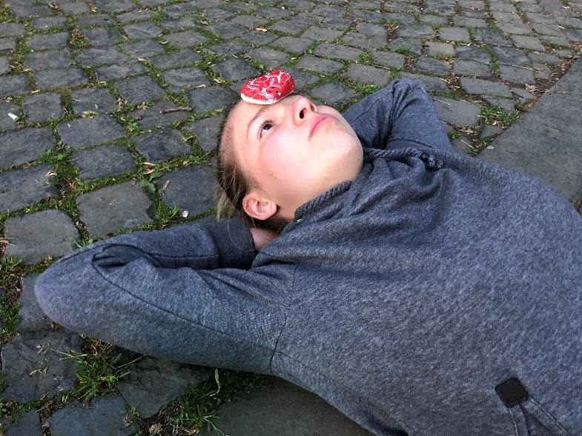
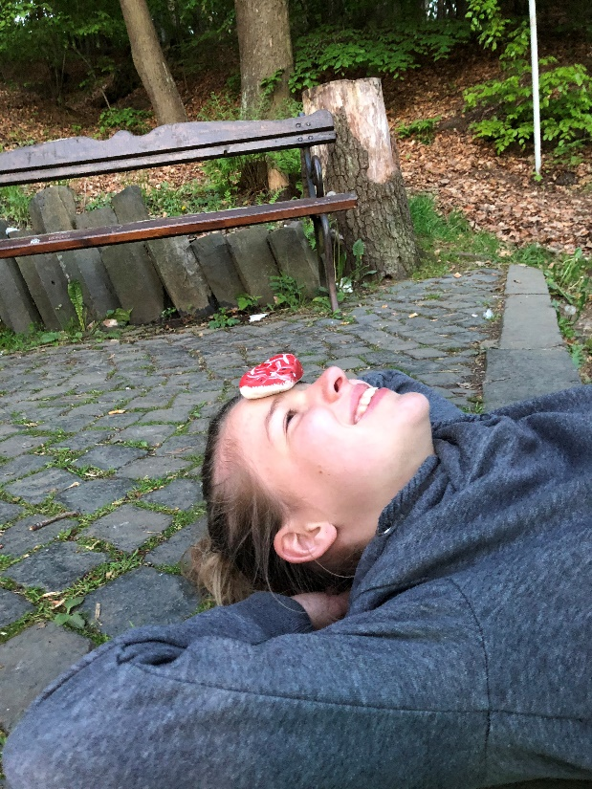
Starší školní věk
Sebehodnocení ke konci st. šk. věku se stává stabilnějším. Dítě zatím často hodnotí sebe sama na základě aktuálních úspěchů. Identita je utvářena názory, postoji a hodnocením ostatních. Jako dané přijímá tvrzení od těch, kteří pro něj představují autoritu.

Slide 6
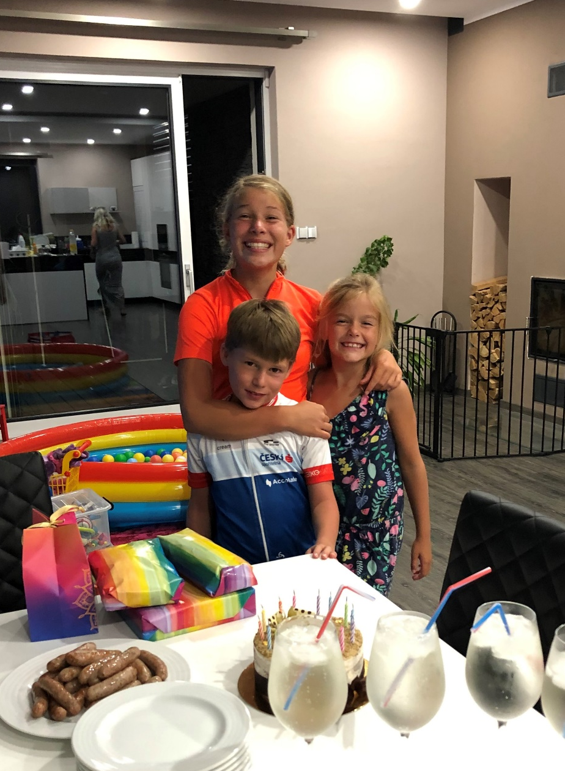
Starší školní věk
Socializace
Začínají se projevovat rozdíly ve skupinách složených na základě pohlavního rozlišení – dívčí a chlapecké skupiny se liší v zaměření, velikosti a hierarchii i typem převažujících vztahů.

Slide 7
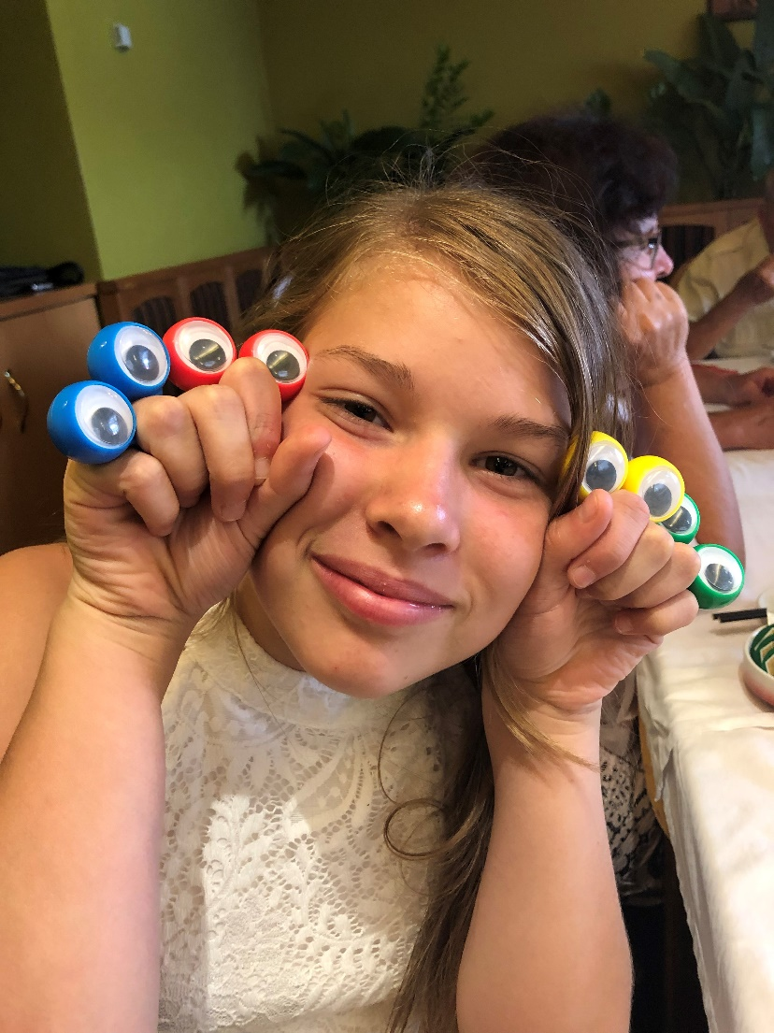
Starší školní věk
Poprvé se děti dostávají do skupiny, která je schopná jednat jako celek. Začínají se objevovat i interakce meziskupinového charakteru – společný nepřítel.

Slide 8
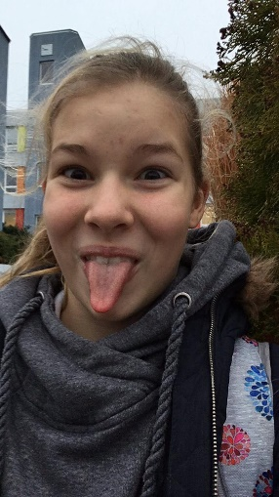
Starší školní věk
Emocionální změny
vnitřní nejistota a napětí tzv. vulkanismus
pocity méněcennosti, nevyvážené reakce, hlučnost, předvádění se
fyzický vzhled – každá odchylka od běžné normy bývá těžce prožívána (více u děvčat)
emoční labilita, zhoršené sebeovládání
nestálost a nepředvídatelnost reakcí
prostořekost, konflikty, uzavřenost, vztahovačnost
únik do světa představ a fantazie, denní snění
výkyvy školního prospěchu

Slide 9
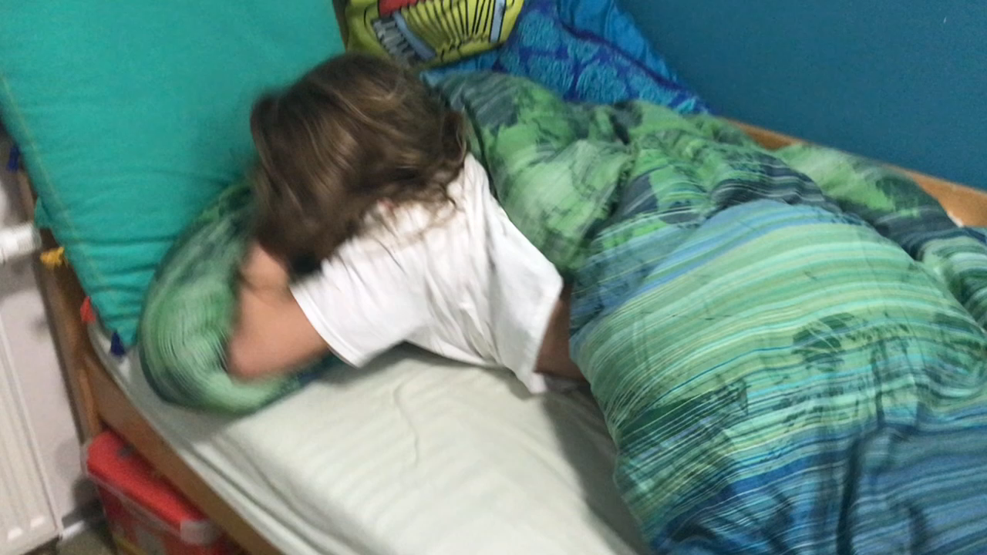
Video – emocionální projevy

Slide 10
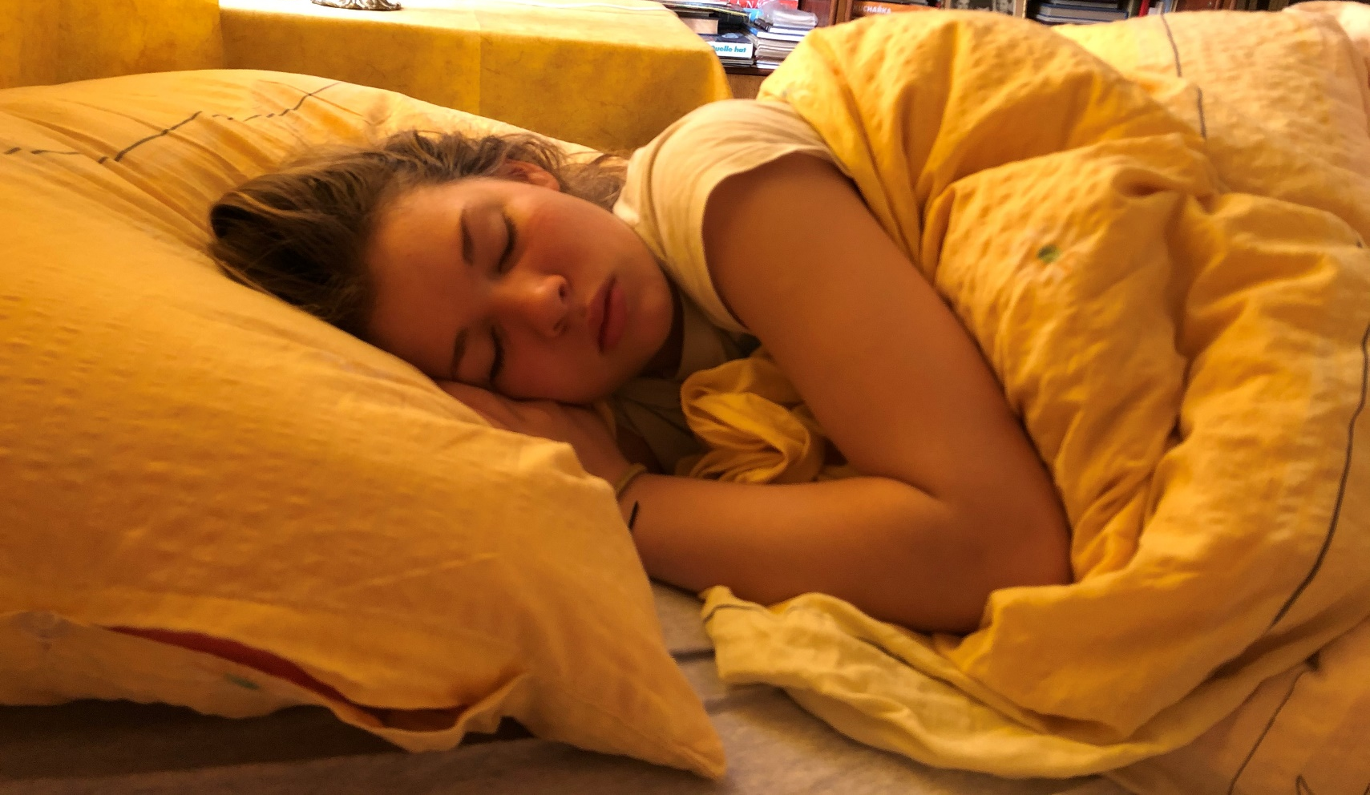
Děkuji za pozornost

Slide 11
Zdroje
Vývojová psychologie pro dětské lékaře – J.Langmeier Vývojová psychologie pro učitele – PhDr.E.Krejčíková
Vybrané problémy psychologie zdravotnické činnosti – kolektiv autorů Speciální psychologie – V.Čechová, A.Mellanová, M.Rozsypalová Vývojová psychologie – D. Trpišovská, V. Heřmanová
Cesta životem – P.Říčan
www.zis.naskok.cz
www.gymkh.cz
www.modernivyuka.cz
www.voss.wz.cz
http://www.wearmoi.co.uk/acatalog/3_billys_detail.jpg
http://i.idnes.cz/08/111/gal/BAR26dc8e_42_20135921.jpg

